Slide 1
Инвентаризацията на „минералните отпадъци” от рудодобива, обогатяването и металургията на медта- средство за разширяване на суровинната база на Р. България
Любомир С. Илчев, Надежда Г. Давчева-Илчева

Slide 2
Цел на доклада
Целта на настоящия доклад е да обоснове необходимостта и ползата от инвентаризация на „минните отпадъци”, генерирани при добива и обогатяването на медните руди и металургичната преработка на тяхните концентрати, като средство за разширяване на суровинната база. Според българския Закон за подземните богатства, тези продукти се определят като „минни отпадъци”, а съгласно Регламент (ЕО) № 2150/2002- влизат в състава на категорията „минерални отпадъци”.

Slide 3
Целта на настоящия доклад е да обоснове необходимостта и ползата от инвентаризация на „минните отпадъци”, генерирани при добива и обогатяването на медните руди и металургичната преработка на тяхните концентрати, като средство за разширяване на суровинната база.
Според българския Закон за подземните богатства, тези продукти се определят като:
Съгласно Регламент (ЕО) № 2150/2002- те влизат в състава на категорията:
„минни отпадъци”
„минерални отпадъци”

Slide 4
Съдържание
Многостранното значение на минните отпадъци;
Медните руди и минните отпадъци в Р. България;
Инвентаризация на медните минни отпадъци в Р. България.

Slide 5
Многостранното значение на минните отпадъци
Следствие добиването на все по-бедни руди, прилаганите минни, обогатителни и металургични технологии, бързото нарастване на дяла на откритият добив, количеството на минните отпадъци се увеличава с бързи темпове.
Понастоящем в Света, на всеки тон добита мед се изхвърлят 110t скални отпадъци.

Slide 6
Многостранното значение на минните отпадъци
Само през 2000г. при средно съдържание на мед в рудата- 0,9%, са произведени 15млн.т мед, като са отделени 1648 млн. т. отпадъци.
На всеки жител на планетата се добиват около 30t полезни изкопаеми, от които 2% се превръщат в полезна продукция, а 98% отиват в отпадъците.

Slide 7
Многостранното значение на минните отпадъци
Мините - особено откритите рудници, обогатителните фабрики и металургичните заводи, оставят трайни отпечатъци върху природата в прилежащите им райони.

Slide 8
Многостранното значение на минните отпадъци
Поради важното им значение като суровинен потенциал, те вече са отделени в самостоятелен икономически сектор- „Управление на отпадъците”. За доброто им управление трябва да се работи както за превръщането на все по-голям дял от тях в стоков продукт, така и за въвеждане на иновационни технологии за тяхното намаляване и предотвратяване.

Slide 9
Многостранното значение на минните отпадъци
Поради важното им значение като суровинен потенциал, те вече са отделени в самостоятелен икономически сектор- „Управление на отпадъците”.
* превръщането на все по-голям дял от тях в стоков продукт
Управление на отпадъците Є
* въвеждане на иновационни технологии за тяхното намаляване и предотвратяване

Slide 10
Многостранното значение на минните отпадъци
Целта е да се премине от „отворена” индустриална икономика, към „затворена”- „кръгова икономика” с „нулеви отпадъци”. Този съвременен подход, известен още под названието „от люлката до люлката” е насочен към интегрирани производствени системи със затворен цикъл, в които отпадъци от едно производство или индустрия, се оползотворяват като суровини за други, или се рециклират, вместо да се превръщат в замърсители.

Slide 11
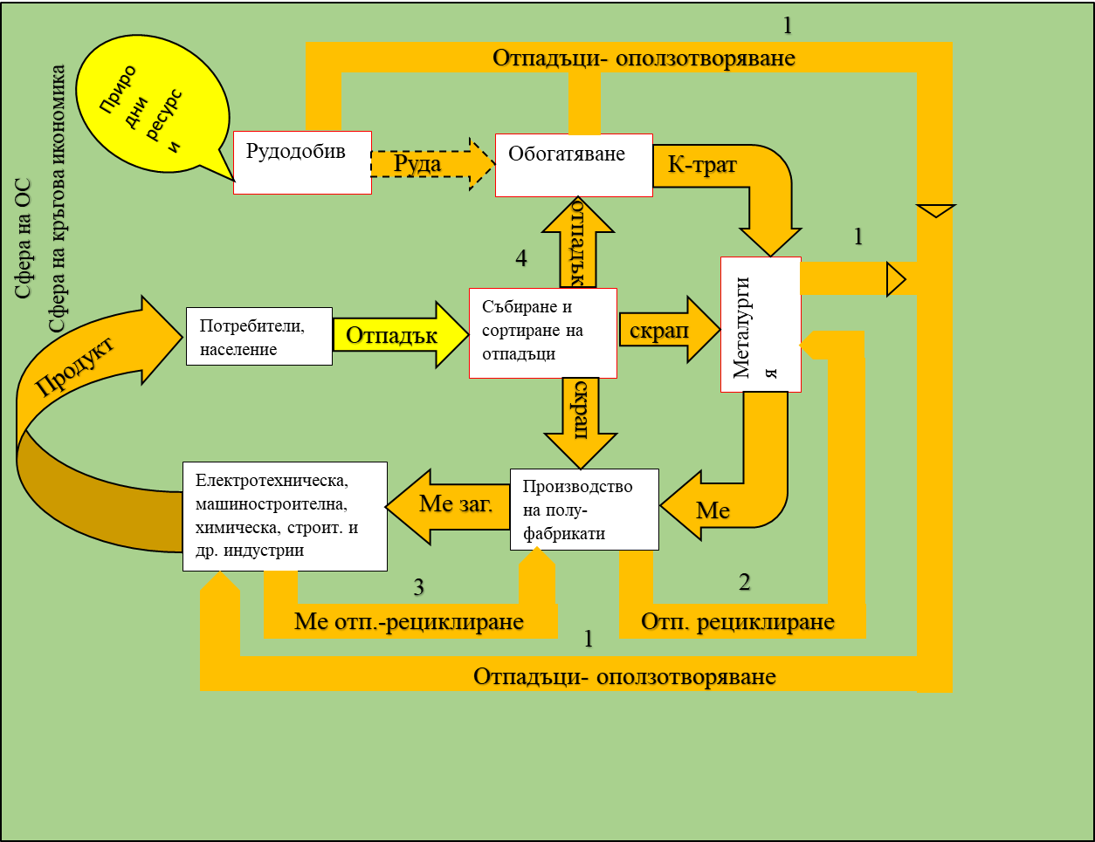
Многостранното значение на минните отпадъци
Целта е да се премине от „отворена” индустриална икономика, към „затворена”- „кръгова икономика” с „нулеви отпадъци”. Този съвременен подход е насочен към интегрирани производствени системи със затворен цикъл, в които отпадъци от едно производство или индустрия, се оползотворяват като суровини за други, или се рециклират, вместо да се превръщат в замърсители.

Slide 12
Многостранното значение на минните отпадъци
В световната практика, все повече се разширява приложението на рудни скални отпадъци, флотационни отпадъци и металургични шлаки.
Оползотворяването на медните минни отпадъци води до значителни суровинни, технико-икономически, екологични и социални ползи.

Slide 13
Медните руди и минни отпадъци в Р. България
По добив на глава от населението Р. България попада в определението „минна държава”, с показател над средния в световен мащаб. Заема водеща позиция в европейския меден рудодобив- на трето място след Швеция и Полша.

Slide 14
Медните руди и минни отпадъци в Р. България
Медните руди имат висок дял в местното материално потребление (ММП). В България за периода 2005-2014г. и понастоящем, делът на използваните медни руди, спрямо общото ММП, е висок и възлиза средно на 20,55%,
Таблица 1. Р. България -ММП включително дяла на медните руди
Местно материално потребление/ години
Години | 2005 | 2007 | 2009 | 2011 | 2013 | 2014
ММП общо (хил.т) | 126441 | 142247 | 122910 | 134084 | 127593 | 140067
Медни руди (хил.т) | 25102 | 26853 | 27152 | 28214 | 27890 | 27450
Медни руди спрямо общото ММП (%) | 19,85 | 18,88 | 22,09 | 21,04 | 21,86 | 19,60
Това потвърждава важността на тези суровини за икономиката на страната ни. Наличието в тях на благородни, редки метали и разсеяни елементи, предимно като злато, кобалт, селен, телур, талий, рений и др., значително повишава стойността им.

Slide 15
Медните руди и минни отпадъци в Р. България
На територията на страната са определени четири основни медни рудоносни зони, със следните по-важни находища:
Балканска- „Елаците”, „Челопеч” –действащи; ”Плакалница”, „Издремец” ,„Седмочисленици”, и др. -закрити;
Средногорска, "Асарел" – действащо; „Медет”, „Елшица” „Влайков връх”., "Цар Асен” и др. -закрити;
Черноморска (Бургаска)- „Росен”, „Върли бряг”, „Меден рид” -закрити;
Странджанска (Малкотърновска)- „Граматиково”, „Бърдце”- закрити.

Slide 16
Медните руди и минни отпадъци в Р. България
Таблица 2. Химически състав на флотационни отпадъци от някой закрити флотационни фабрики
Флотационна фабрика | Химически състав в %
 | SiO₂ | Al₂O₃ | CaO | MgO | Fe₂O₃ | Na₂O | K₂O | Pb | Zn | Cu
Медет | 64,36 | 16,96 | 3,38 | 2,31 | 3,58 | 2,6 | 4 | - | - | 0,04
Елшица | 73,01 | 10,88 | 0,78 | 0,94 | 5,56 | 0,1 | 2,77 | 0,07 | 0,1 | 0,2
Върли бряг | 50.82 | 12,35 | 5,95 | 6,74 | 11,63 | 0,8 | 2,8 | 0,01 | 0,05 | 0,06
Росен | 45.00 | 14,3 | 5,6 | 4,56 | 13,41 | 2,1 | 3,9 | 0,03 | 0,02 | 0,065
М. Търново | 39,26 | 8,58 | 8,74 | 2,95 | 15,64 | 0,45 | 0,9 | 0,02 | 0,09 | 0,085

Slide 17
Медните руди и минни отпадъци в Р. България
В най- голямото действащо медно минно-обогатително дружество „Елаците-Мед” АД, с открит рудник ( втори по големина в Европа след Aitik в Швеция) и флотационна фабрика, ежегодно се добива над 40млн.t минна маса от които над 25 млн.t скален отпадък. Годишното количество на флотационния отпадък надвишава 12 млн.t.

Slide 18
Медните руди и минни отпадъци в Р. България
Следващият по големина минно-обогатителен комплекс с открит рудник у нас- „Асарел-Медет” АД, в резултатите от производствената си дейност за периода 1964-2004г. е складирал: 426773 хил.t. скална маса и 304486 хил.t флотационен отпадък.

Slide 19
Медните руди и минни отпадъци в Р. България
„Челопеч майнинг” ЕАД е единственото в страната минно-обогатително дружество за подземен добив на медно-златна руда и едно от най-големите златни находища в Европа. То е и най-голямата работеща европейска златна мина. Рудата е уникална с богатия си състав, съдържа 87 минерала. В рудника е внедрена съвременна камерна система с последващо пастово запълнение. По този начин дружеството оползотворява голяма част от собствените си отпадъци и удължава експлоатационния период на флотационното хвостохранилище. Управлението на собствените му промишлени отпадъци отговаря на най-добрите практики в минно-обогатителната индустрия.

Slide 20
Медните руди и минни отпадъци в Р. България
В единствения действащ медно- металургичния завод - „Аурубис България” АД- в гр. Пирдоп годишно от флешпеща се отделят около 700 хил.t. медни шлаки, които се флотират заедно с конверторните шлаки, за извличане на остатъчната мед. За сега във флотационната фабриката се получават два продукта:
меден концентрат, който се рециклира в медното производство на завода;
около 640 хил. t. годишно магнетито-фаялитов продукт, който се съхранява в хвостохранилище.

Slide 21
Медните руди и минни отпадъци в Р. България
Таблица 3. Химичен състав на магнетито-фаялитовия продукт от „Аурубис България”
Компоненти | Cu | S | Fe | CaO | MgO | SiO₂ | Al₂O₃ | Na₂O | K₂O | Pb | As | Zn
Съдържание от-до, % | 0.35-0.60 | 0.30-0.60 | 44-50 | 1-2 | 0.5-1.0 | 24-32 | 1.5-4.0 | <1.2 | <0.7 | 0.20-0.60 | 0.02-0.1 | 1-3
От него до 16% год. се продават на циментовите заводи в страната и Турция.

Slide 22
Медните руди и минни отпадъци в Р. България
До въвеждане в експлоатация на флотационната фабрика, на площадката на акционерното дружество са складирани огромни количества отпадъчни ектропещни шлаки, добивани преди реконструкцията на завода. Химичното им съдържание е дадено в таблица 4.
Таблица 4. Химичен състав на складирани отпадъчни ектропещни шлаки, на площадката на
„Аурубис България”
Химически състав % |  |  |  |  |  |  |  |  |  |  |  |  | g/t
Cu | S | Fe | SiO₂ | CaO | MgO | Ai₂O₃ | Sb | As | Pb | Zn | Co | Mo | Ag | Au
0,50-0,55 | 1,5 | 38 | 37 | 1,7 | 1,3 | 6 | 0 | 0,06 | 0,07 | 0,05 | 0,08 | 0,15 | 4 | 0,2
Сега с тях се изграждат кристализационните полета -за охлаждане на течната шлака преди флотация. Така че, количеството им непрекъснато намалява.

Slide 23
Медните руди и минни отпадъци в Р. България
Шлаките от дългогодишната дейност на закрития вече медодобивен металургичен завод на гара Елисейна, обогатени с металургични продукти по технологични причини, са със средно съдържание на мед около 4% и се продават зад граница. Отпадъкът от също закритата флотация, с високо съдържание на SiO₂- над 92%, беше използван като флюс и не е складиран.

Slide 24
Медните руди и минни отпадъци в Р. България
Отпадъците от цветната металургия представляват интерес за рециклиране и оползотворяване, тъй като в много случаи са по-богати на полезни компоненти от самите природни суровини и са с постоянен минерален и химичен състав.
Понастоящем в Р. България, на всеки тон добита мед се изхвърлят 138,35t минни отпадъци.

Slide 25
Инвентаризация на медните минни отпадъци в Р. България
Добивът, обогатяването и металургията на медта, са сред производствените дейности с най-голям и непрекъснато нарастващ дял на суровинните отпадъци, поради прогресивното обедняване на медните руди.
Конвенционалният начин за депониране на минните скални отпадъци е чрез руднични табани (отвали); флотационните отпадъци се складират в отпадъкохранилища езерен тип- т.н. хвостохранилища (в които стерила се утаява), а металургичните шлаки- на шлаковите табани (отвали).

Slide 26
Инвентаризация на медните минни отпадъци в Р. България
В Б-рия има много закрити и действащи минерални отпадъкохранилища. На фигура 1 е дадено тяхното географско местоположение.
Фигура 1. Географско местоположение на медните минни отпадъци на територията на Р. България по рудни зони : балканска- 8, 10, 2, 12; средногорска- 1, 3, 7; черноморска (Бургаска)- 4, 5, 6; странджанска (Малкотърновска)- 9, 11.

Slide 27
Инвентаризация на медните минни отпадъци в Р. България
Инвентаризацията на минните отпадъци е важно средство за тяхното управление. Тя ще допринесе за нови възможности, по-важните от които са:
увеличаване и разширяване на ресурсната и суровинна база на страната;
съхраняване на минералните ресурси;
определяне натиска на отпадъците върху околната среда и природата и намаляване на същия;
значителни социални придобивки като разкриване на нови производствени дейности, работни места, и др.

Slide 28
Инвентаризация на медните минни отпадъци в Р. България
Добре провежданата инвентаризация може да допринесе значително за подобряване на материалната и енергийна ефективност и за намаляване на негативната връзката между икономическия растеж и деградацията на околната среда.
Управлението на минните отпадъци трябва да е равностойно на това на минералните ресурси и суровини.
За да отговори на високите съвременни изисквания, инвентаризацията трябва да има своя актуална концепция и методика за осъществяване, близки до тези на геоложките проучвания.

Slide 29
Инвентаризация на медните минни отпадъци в Р. България
Считаме, че обективна, точна и ползотворна инвентаризация трябва да се проведе в следните направления:
на минни отпадъците от действащите рудници;
от вече закритите рудници;
от действащите флотации (фабрики);
от закритите флотации;
в действащия металургичен завод -на стария шлаков отвал и минните отпадъци на флотационната фабрика.

Slide 30
Инвентаризация на медните минни отпадъци в Р. България
Придобитият опит ще се използва за провеждането на инвентаризация на минните отпадъци от различните минерални суровини (олово, цинк, желязо и т.н.), въз основа на единен метод. Това ще обогати значително обеднялата суровинна база на страната и ще допринесе за реализиране на посочените по-горе предимства.

Slide 31
Благодаря за вниманието

